Slide 1
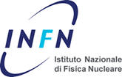
Boron Neutron Capture Therapy e Alzheimer
CNAO-CNR-INFN
Cluster Tecnologico Lombardo Scienze della Vita
29 Febbraio 2016
Nicoletta Protti
Per BNCT group - INFN e Università di Pavia

Slide 2
Scopo: proof of concept
1. Irraggiamento localizzato con particelle ad alto LET da cattura neutronica è in grado di depolimerizzare e disgregare aggregati amiloidi della proteina Aβ1-42 coinvolta nella malattia di Alzheimer ?
2. La Aβ1-42 irraggiata è ancora neurotossica?
Long term aim:
Trattamento radiogeno di tipo NCT, dell'intero cervello, frazionato, a basse dosi e prolungato nel tempo, per rallentare la progressione della demenza nei malati di Alzheimer

Slide 3
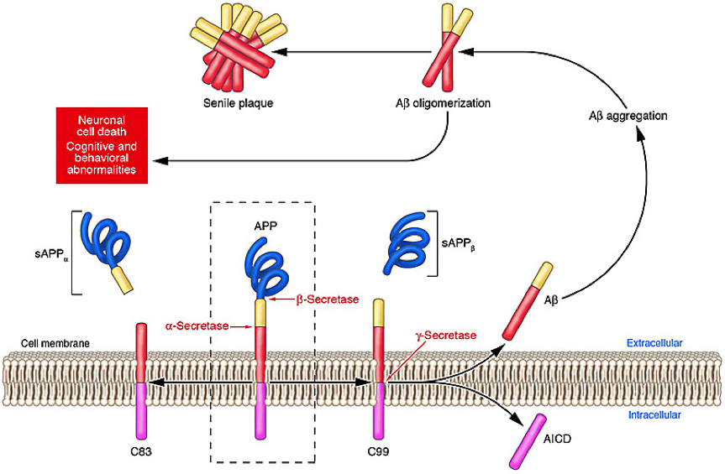
Razionale 1.
Patogenesi di Alzheimer: produzione anomala di Aβ1-42 da parte dei neuroni, accumulo nello spazio extracellulare e formazione di placche senili
Limitati successi di trial clinici mirati a distruzione di Aβ
Più recentemente, l'oligomero Aβ1-42 è stato proposto come il vero promotore del processo neurodegenerativo
(Balducci et al 2010).

Slide 4
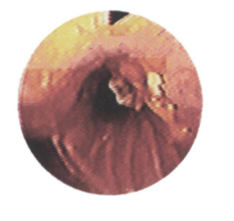
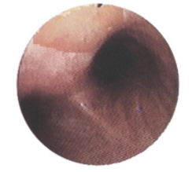
Razionale 2.
Anni ’90: Efficacia di Radioterapia convenzionale (RT) nel trattamento della Amiloidosi Tracheo-Bronchiale (ATB).
2 Gy/frazione per 10-12 sedute.
Il meccanismo non è tuttora chiaro:
Hp1 - IR agiscono sulle plasma cellule del tratto tracheo-bronchiale, responsabili della produzione e accumulo delle catene peptidiche e dei depositi di amiloide. Le analisi anatomo-patologiche non evidenziano una significativa presenza di plasma cellule
Hp2 – IR agiscono sulla vascolarizzazione locale
Hp3 – IR promuovono una risposta immunitaria contro i depositi amiloidi in seguito all'induzione di una infiammazione locale IR-indotta
Hp4 – IR alterano i valori di fattori (tuttora ignoti) sanguigni, tissutali, di pH del mileu local
PRE POST

Slide 5
Razionale 3.
Possibile causa di efficacia:
Meccanismo fisico-chimico di degradazione dell’amilioide e suo riassorbimento
1) specifici glucosaminoglicani (GAGs o mucopolisaccaridi) associati alle fibrille amiloidi sono ritenuti coinvolti nella patogenesi; 2) basse dosi di radiazione (0.2-1 Gy) depolimerizzano i mucopolissacaridi nel tessuto connettivo e le radiazioni rompono i legami a H, generando parziale o totale unfolding.
La pan-irradiazione del cervello dei pazienti con Alzheimer potrebbe degradare gli aggregati di Aβ e farli riassorbire tramite l'azione delle IR sui GAGs.
Regime di irraggiamento a basse dosi per frazione (ad es., 0.5-1 Gy), per un tempo di trattamento totale di svariati mesi, con finestre terapeutiche prive di irraggiamenti, che sia efficace nella frammentazione degli aggregati amiloidi e tollerabile per il cervello.

Slide 6
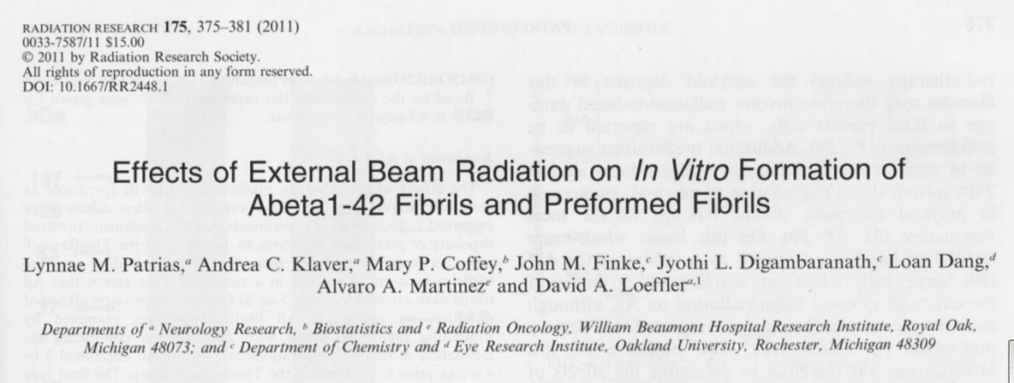
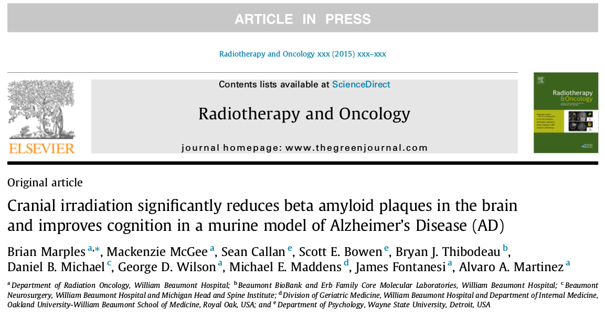
Stato dell’arte
FOTONI

Slide 7
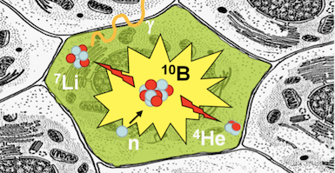
Neutron Capture Therapy
IR ad alto LET (200-300 keV/μm);
energia impartita localmente;
trattamento selettivo degli aggregati di Aβ1-42;
trial clinici di NCT: tossicità nel tessuto cerebrale nota (regimi di alte dosi);
Isotopo 10 del boro...
range (α,Li) ≤ 10 μm
→ placche senili, fibrille
¹⁰B + n_{th} → ¹¹B*_____
α (2.31 MeV)
93.9%
⁷Li*_________
α (2.79 MeV)
6.1%
γ (478 keV)
⁷Li _________

Slide 8
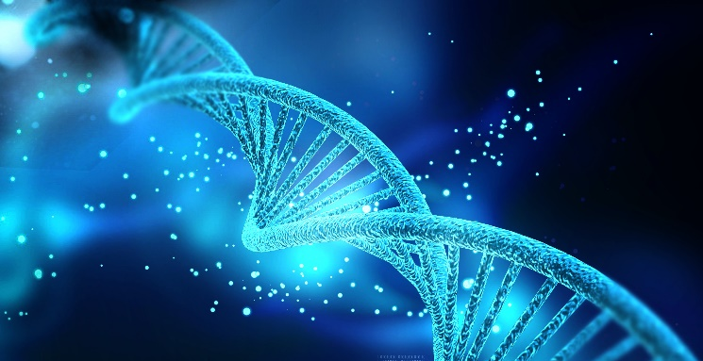
Neutron Capture Therapy
IR ad alto LET (200-300 keV/μm);
energia impartita localmente;
trattamento selettivo degli aggregati di Aβ1-42;
trial clinici di NCT: tossicità nel tessuto cerebrale nota (regimi di alte dosi);
Isotopo 10 del boro... o meglio ancora 157 del gadolinio
¹⁵⁷Gd + n_{th} → ¹⁵⁸Gd*_____
range (Auger e) ≈ few nm – μm
→ oligomeri, fibrille
Ice
69%
¹⁵⁷Gd
______
γ (7.94 MeV)
31%
Auger e (50 keV) – X-char
___________________¹⁵⁸Gd

Slide 9
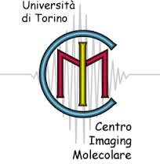
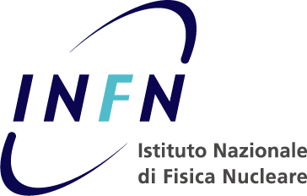
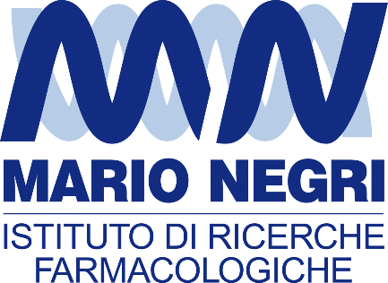
Team di Ricerca
INFN sezione di Pavia
Università degli Studi di Pavia: Dip. di Fisica, Dip. di Chimica, Lab di Chirurgia Sperimentale
Istituto di Ricerche Farmacologiche Mario Negri, Milano
Università degli Studi di Torino: Dip. di Chimica, Centro di Imaging Molecolare

Slide 10
Conclusioni e discussione
BNCT altamente MULTIDISCIPLINARE
Applicazione a NUOVI TUMORI con NUOVA SORGENTE
Applicazione ad Alzheimer (NUOVO target)
Necessità di comprendere meglio aspetti quali la dosimetria a livello cellulare, l’assorbimento selettivo del boro, gli effetti dell’irraggiamento su tessuti sani e tumorali, il ruolo dell’omogeneità della distribuzione del boro (o del gadolinio). Tecniche di ricostruzione immagini per SPECT.

